Slide 1

©2020本文档版权归软通动力信息技术（集团）有限公司所有，并保留所有权利。
智能客服
企业服务场景解决方案
人力资源 | 行政 | 信息安全 | IT运维 | 财务审计

Slide 2
目录
CONTENTS
01
02
03
04
05
方案介绍
应用场景
企服痛点
解决方案
客户案例
PROJECT
INTRODUCTION
APPLICATION SCENARIOS
ENTERPRISE SERVICE PAIN POINT
SOLUTIONS
CUSTOMER CASES

Slide 3
Project Introduction
方案介绍
Technology Changes Communication

Slide 4

PROJECT INTRODUCTION
方案介绍
企业服务包括人力资源服务、行政服务、信息安全服务、IT运维服务、财务审计服务等。企业运营管理成本居高不下，越来越多的企业加速数字化、智能化转型步伐，以实现组织结构的优化，降本增效。
人力资源
服务
行政服务
信息安全
服务
IT运维
服务
财务审计
服务
预算缩紧
数字化、智能化转型
降本增效
echo企业服务解决方案深入洞察企业内部业务场景需求，提供细分场景专业解决方案。

Slide 5
Application Scenarios
应用场景
Technology Changes Communication

Slide 6
APPLICATION SCENARIOS
应用场景
echo智能客服支持广泛的业务职能接入需求，可定制企业共享服务自动化解决方案，帮助企业节省管理成本、提高服务质量，帮助企业在员工服务的过程中，降低人力投入，提升运营效率。
“
“
“
档案调转
证明开具
“
“
公积金社保
报销相关
医保津贴
“
“
“
员工培训
“
员工
福利
招聘
管理
“
请假考勤
公司制度

Slide 7
Enterprise Service Pain Point
企服痛点
Technology Changes Communication

Slide 8




企服痛点
ENTERPRISE SERVICE PAIN POINT
服务体验差
员工关怀难
内部管理难
管理成本高
多区域&多业务管理难
员工划分模糊、服务不及时
数据分析繁琐、工作量大
流程繁琐、管理不规范
1. 企业员工不能随时随地体验到客户服务
2. 企业跨省/区域性业务繁琐，层级管理困难
3. 服务人员专业性不足，培训成本又高，导致专业技术问题无法解答
1. 企业业务扩张过程，员工访问不断增加，企业对员工不能做到精细化分组管理
2.员工咨询不能第一时间回复，容易造成客群流失
3.员工办理业务量大，1对1解决服务人效低
1. 互联网的普及导致了产品和服务的同质化，企业对员工的沟通情况无法进行服务统计和量化考核
2. 工作的报表需要用手动进行统计，耗费大量的人工操作成本且容易出错
3. 无法对员工数据进行科学化的统筹分析，制定更有效的工作安排
1. 随着企业逐渐壮大，内部流程冗余繁琐，；
2. 企业业务扩张，信息呈爆发式增长，信息管理不重视；
3. 员工大规模的引入，考核把关不严，能力参差不齐，企业人效降低。

Slide 9
Solutions
解决方案
Technology Changes Communication

Slide 10

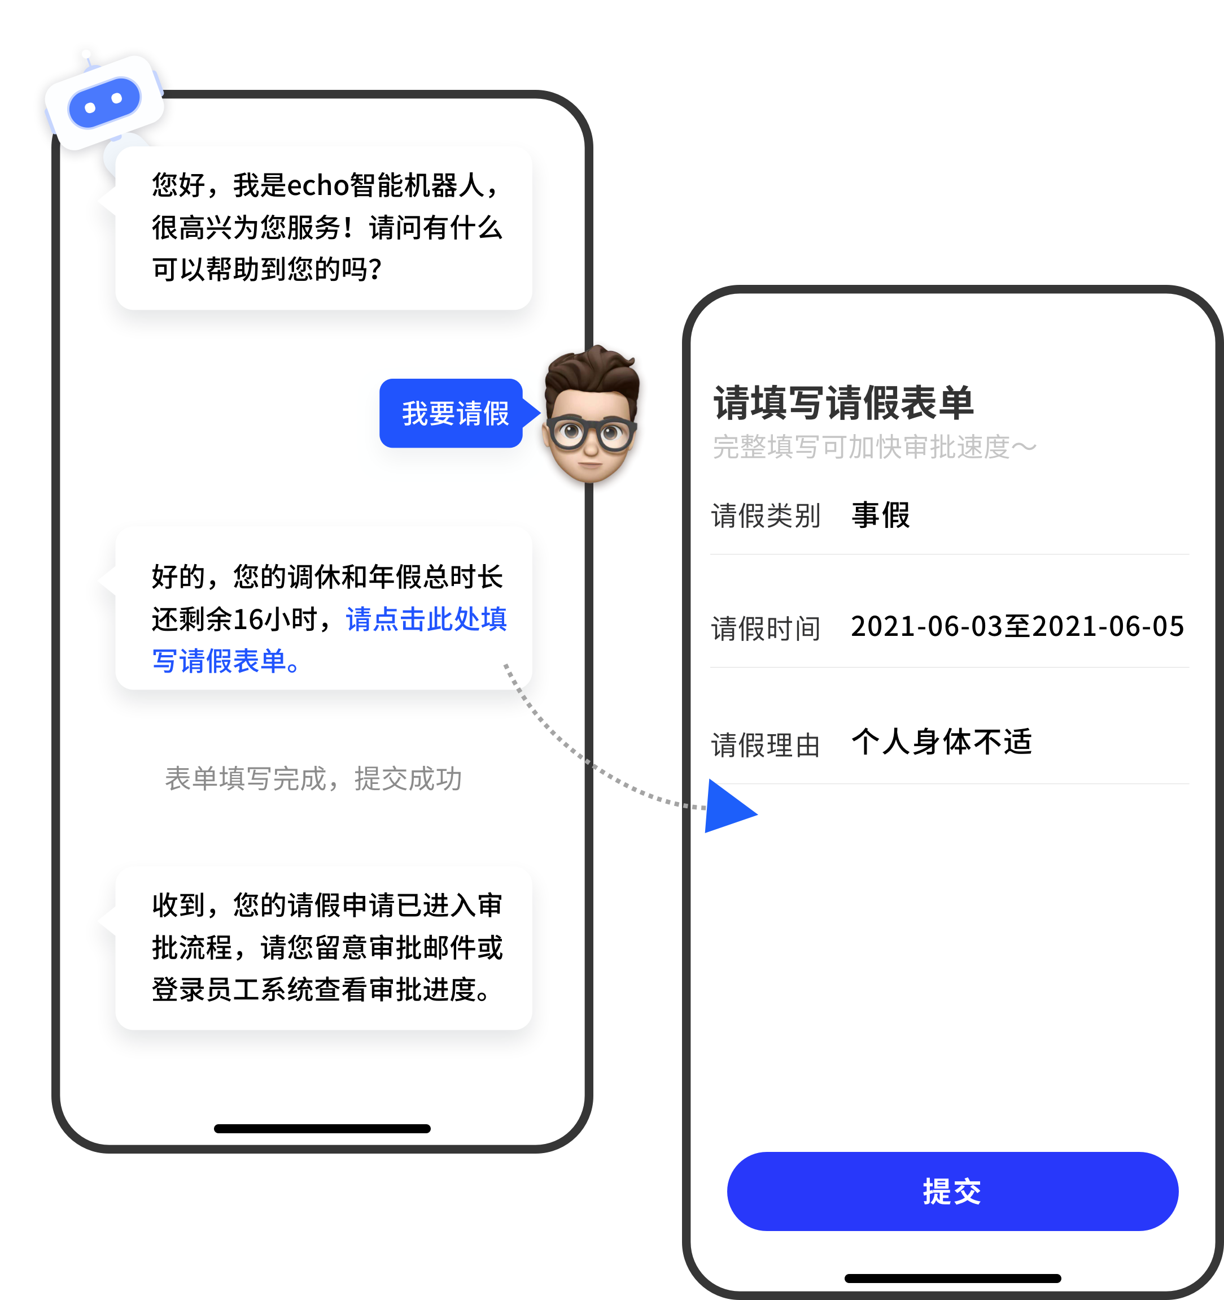
SOLUTIONS
解决方案
填写请假表单
用户提出请假需求
业务嵌入
1. 机器人寒暄语 4. 时间段选择
2. 用户提出请假需求 5. 确认请假时间
3. 机器人自动化办理 6. 请假成功
业务价值
echo智能客服与企业进行服务接入，将业务出口转换成服务入口，各类企业业务嵌入智能客服，并将业务办理流程规范进行标准化，通过机器人智能问答功能实行，不同属地区域的员工可根据具体所在部门和业务需求，进行线上办理操作，达到自助办理，使服务流程更高效。
机器人自动化办理
👌
请假申请成功
员工请假

Slide 11

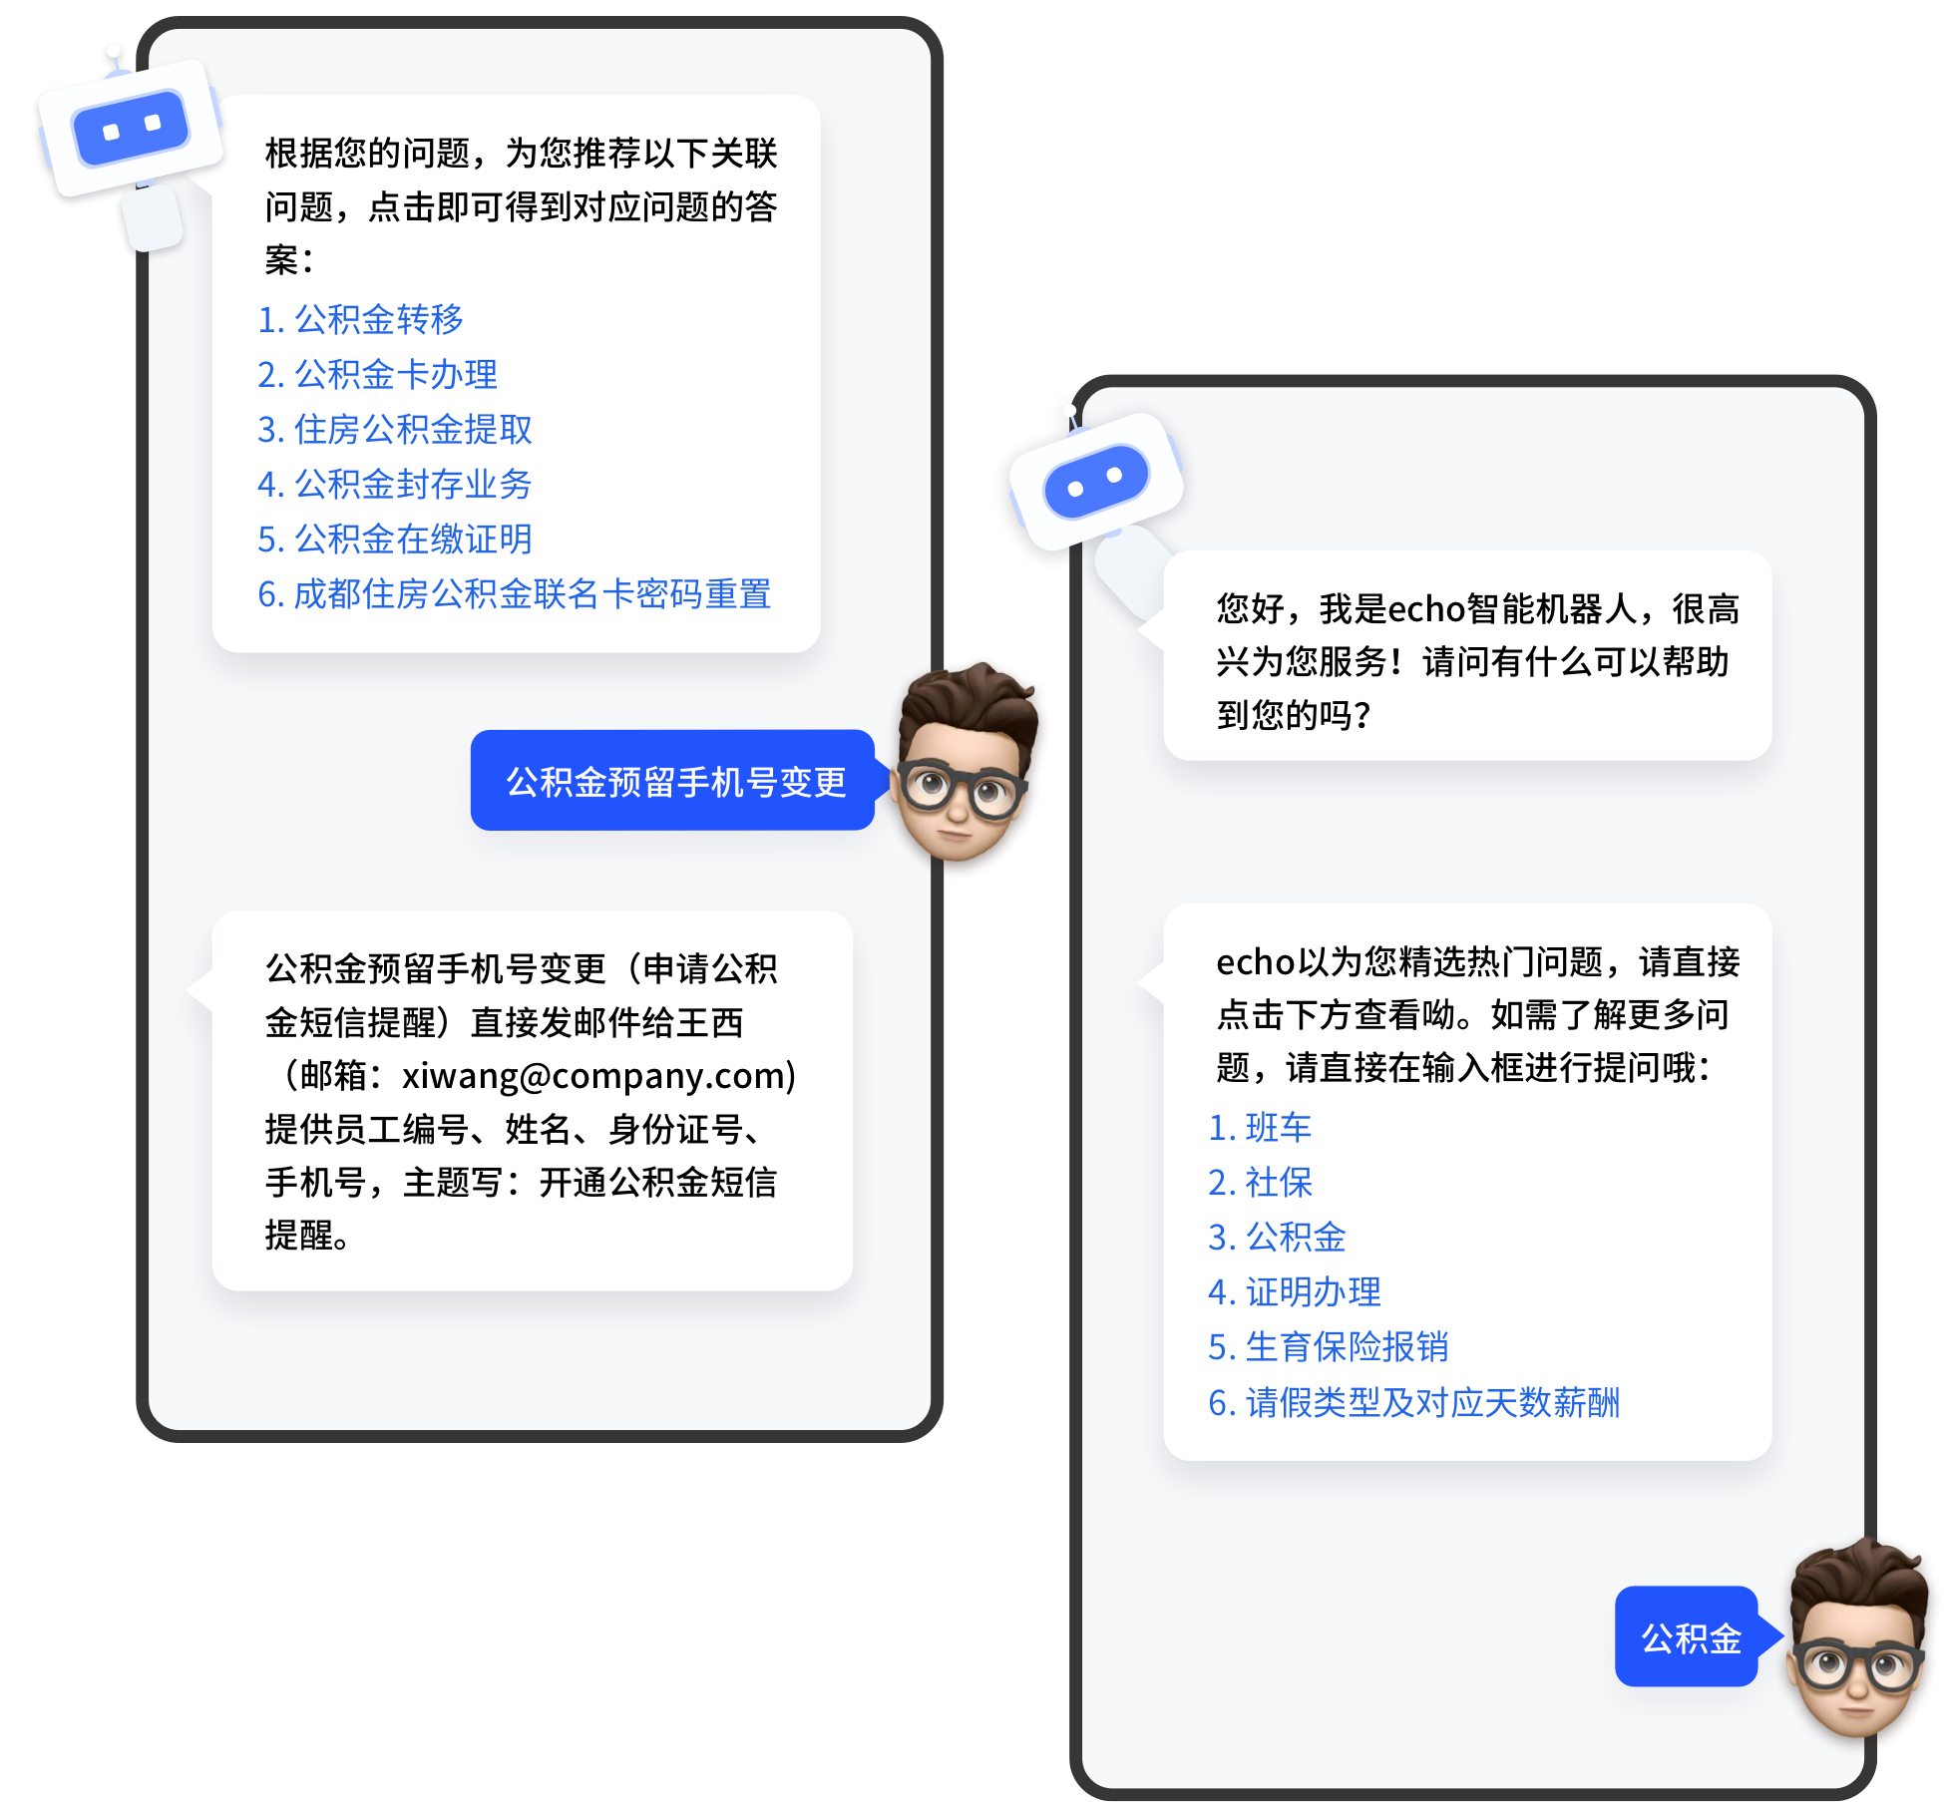
SOLUTIONS
机器人引导
解决方案
业务嵌入
1、热门问题 3、问题点选回复
2、引导提问 4、解决方案提供
业务价值
😃
实现复杂业务咨询
echo智能客服深入绑定企业服务业务问题，在与员工会话过程中，整理热门问题提供快捷服务入口，通过简单的点选，在交互中解决用户问题，一触即达，让业务办理轻松化繁为简。
用户发出意图
公积金查询

Slide 12
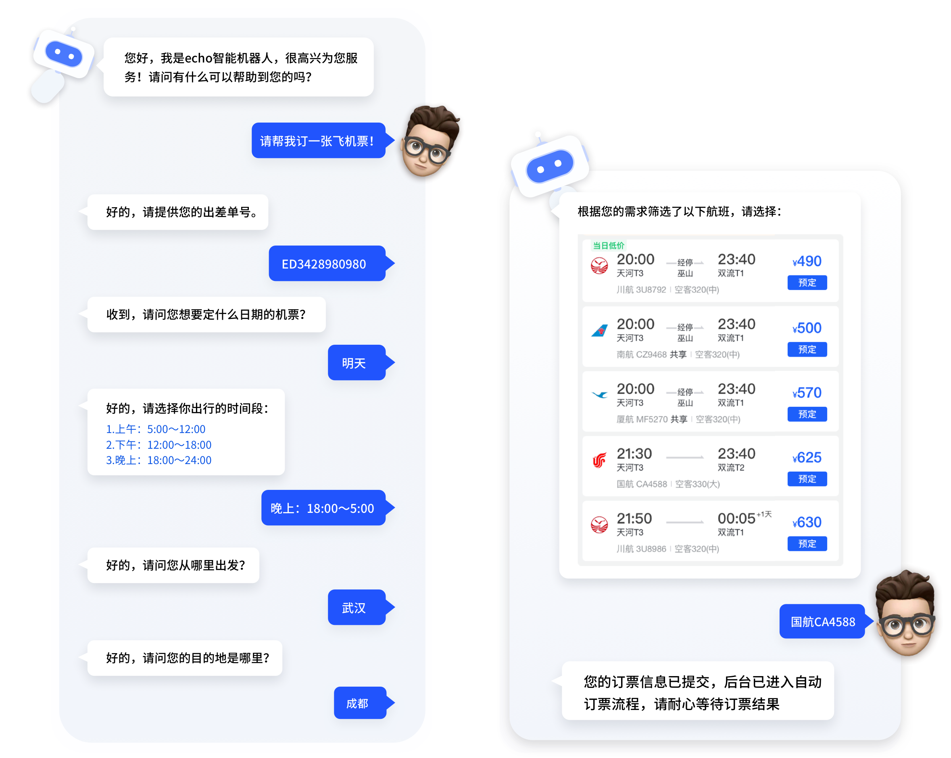
SOLUTIONS
用户发出订票意图
解决方案
精准理解逻辑
业务嵌入
1、机器人寒暄语 3、出差单号+登陆态双验证
2、员工订票需求 4、表单填写等待订票审核
机器人引导
业务价值
echo智能客服接入企服常用的差旅订票场景，可以实现用户自助快速订票，减少与业务部门助理人工订票的繁琐流程，提升行政服务效率。
订机票
😎
复杂业务轻松办理

Slide 13
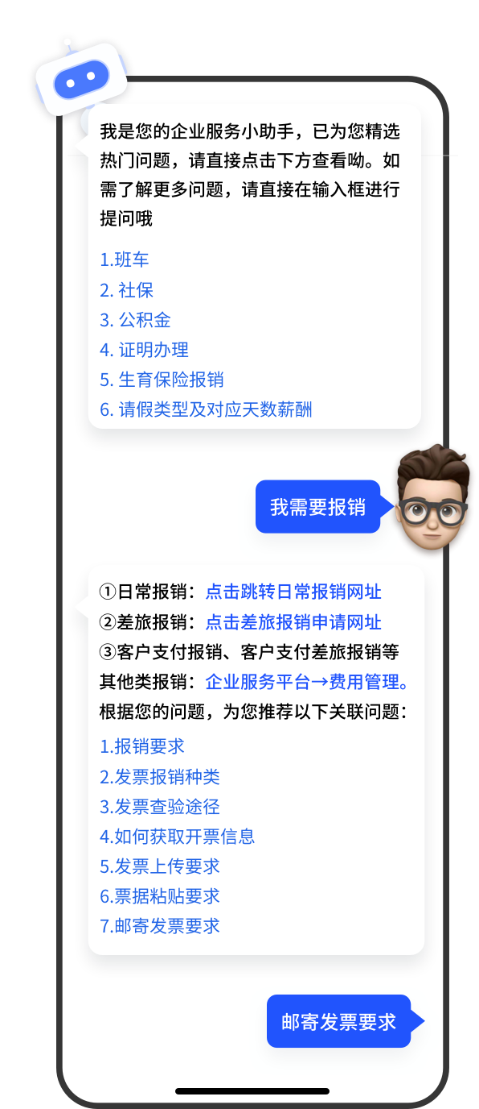
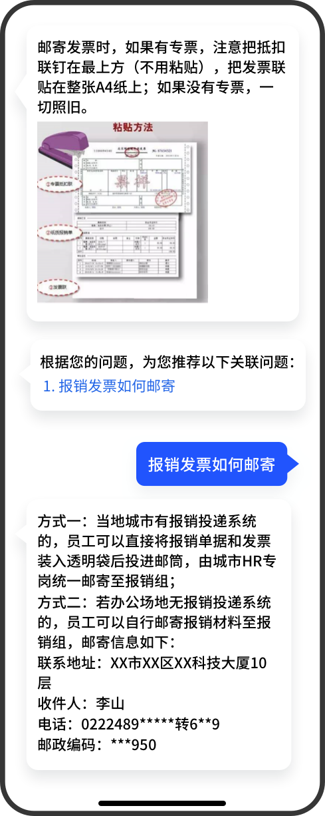
SOLUTIONS
解决方案
发票粘贴样例
提出报销需求
业务嵌入
机器人引导用户
1、热门问题推荐 3、问答智能匹配
2、问题自助检索 4、关联问题推荐
业务价值
问答智能匹配&关联问题推荐
echo智能客服机器人可进行热门问答推荐，根据用户标准和相似问法，使业务答案匹配准确率更高，另外机器人还可根据提问进度，关联推荐后续可能要问到的问题，让企业员工与机器人的问答互动过程，更加符合业务办理顺序，提升员工业务咨询的服务体验。
智能问答，提升服务体验
😊
报销

Slide 14
Customer Cases
客户案例
Technology Changes Communication

Slide 15



客户案例
案例一：某企业员工智能服务助手
客户企业是中国领先的软件与信息技术服务商，目前企业内部使用的员工智能服务助手，覆盖全球40余个城市近百个分支机构和超过20个全球交付中心，服务员工超70000余人。
企业方案介绍
2. 解决方案
Introduction of enterprise plan
1）多渠道接入：解决渠道延展问题及智能匹配客服问题，根据员工工作地智能精准匹配客服，实现多渠道咨询，统一平台处理能力，极大的解决了渠道延展性问题，提高了系统使用效率。
1.客户问题
3. 客户价值
1）员工咨询渠道延展到各个平台，未有效覆盖所有咨询渠道；
echo智能机器人可快速接入员工服务平台，代替人力事务，将业务办理自助化、流程化、共享化。无缝链接、智能处理来自人力、行政、IT等不同类型企业事务，提供 7x24小时咨询服务。知识学习与服务内容高度耦合，标准化业务办理流程并提升业务粘性，做到全流程一站式线上解决，员工事务处理体验全面升级 。
2）智能工单系统：解决多部门工单流转问题，提升问题处理效率，实现工单流程可视化配置、自定义配置。
2）多部门工单流转繁琐，问题处理效率低下；
3）客服服务质量及客户情况，无数据支持；
3）数据分析平台：解决企业对于服务质量及系统把控问题，把数据分析交由系统，管理人员只需查看系统就可进行工作量分析，满意度分析，会话查看等，为系统闭环问题，提供数据支撑。
4）客服与咨询城市服务无法智能匹配，导致解决问题效率低下；

Slide 16
客户案例
案例二：某大型快递企业智慧网格平台
“某某快递智慧网格系统”是软通动力联合中国移动、华为共同建设的数字化IT平台解决方案。
企业方案介绍
Introduction of enterprise plan
1.客户问题
2. 解决方案
3. 客户价值
1）需快速扩大揽投市场，业务模式待转型；
1）一键需求查询：快速定位市场需求，查询业务进展情况；
该系统应用echo智能客服SaaS产品辅助该快递企业进行客户服务业务ADO辅助，进一步落实该企业降本增效的战略诉求、打造该平台从“核心营销作业型”向“生产服务型”转型，助力该企业集团从“粗放式管理”向“网格化作业”转变，构造企业经营分析系统和管理驾驶舱，为集团决策层提供科学评价和风险管控的数据支持。
2）快递员管理模式粗放，业务效益提升慢；
2）智能工单系统：结合ADO产品智造业务战略沙盘地图；
3）数据管理方式上滞后，人员管理成本高。
3）智慧网格系统：网格化寄递行业智能管理及运营实施。

Slide 17




Thanks For Watching
以上，感谢观看
关注echo智能，了解更多资讯

